Slide 1
INFOSESSIE Jeugd & Ouders
Wanneer = zaterdag 27 jan 2024 (11u30)
Plaats = Receptie Westgolf

Slide 2
Wie is wie?
Trainer (Instructeur): Etienne Pochet
Is verantwoordelijk over de trainingen aan de junioren
Bepaalt de inhoud van de training (jaarplanning)
Stemt af met andere trainers over trainingen aan de birdies en eagles
Initiator-trainer: Arnaud Van Soon
Bepaalt samen met trainer het verloop van de training
Assisteert waar nodig om de training goed te laten verlopen helpt met opbouwen en opruimen van trainingsmaterialen
Geef trainingen aan beide groepen
Juniorcaptain: Rouvin Kalter
Is verantwoordelijk voor de afstemming van programma’s binnen de groep waarvan hij coördinator is
Zet de grote lijnen uit voor die groep
Organiseert samen met de trainers (ook met de sportcommissie) de competitiewedstrijden (ploegopstelling, vervoer, wedstrijdbegeleiding) voor die groep
Houdt het overzicht over de junioren en is het aanspreekpunt voor die groep
Assisteert waar nodig om de training goed te laten verlopen helpt met opbouwen en opruimen van trainingsmaterialen
Jeugdwedstrijdsecretaris en coördinator (Olivia en Rouvin)
Bepalen de kalender in functie van de club.

Slide 3
API: AANSPREEKPERSOON INTEGRITEIT
WIE? Nicole Loquet (Club Captain) en Geert Decat
TAAK? Vertrouwenspersonen of persoon waarbij iedereen in alle discretie en vertrouwen terecht kunnen. In het huidige tijdsbeeld kan dit ook geassocieerd worden met seksueel grensoverschrijdend gedrag, pestgedrag onder de sporters, roddels waaronder jongeren maar ook volwassenen kunnen lijden. In 1 woord een verruiming van de vertrouwenspersoon van vroeger.

Slide 4
INDELING GROEPEN

Slide 5
PROGRAMMA BIRDIES (I)

Slide 6
PROGRAMMA BIRDIES (II)

Slide 7
PROGRAMMA EAGLES (I)
VISIE
Bij deze leeftijd moeten de basisvaardigheden herhaald en verder ontwikkeld worden. Het aanleren van nieuwe technieken is noodzakelijk en het verder ontwikkelen van de vaardigheden. Coursmanagement en coaching op het terrein en mentaal aspect aanleren. Skills en drills van Golfvlaanderen afleggen om de evolutie van de junioren te meten.

Slide 8
PROGRAMMA EAGLES (II)

Slide 9
TRAININGEN
Trainingen en stages
De junioren trainen 2 x per week.
De duur van de training is 60 minuten (Birdies), 90 minuten (Eagles).
Stages worden 2x per jaar georganiseerd.
Paasvakantie en zomervakantie.
Trainingen gaan altijd door tenzij de accommodatie niet beschikbaar is, geen trainers beschikbaar en of weeromstandigheden het niet toelaten.
Vakanties
De periode eind december t/m eind januari en in de zomervakantie met een stop van één maand zijn er geen trainingen (vakantieschema).

Slide 10
Doorstroming van BIRDIE naar EAGLE
Bij het begin van ieder jaar stroomt de jeugd volgens de indeling in leeftijdsgroepen, HDC en de behaalde sterren door naar de volgende groep. Hierin worden in principe geen uitzonderingen gemaakt

Slide 11
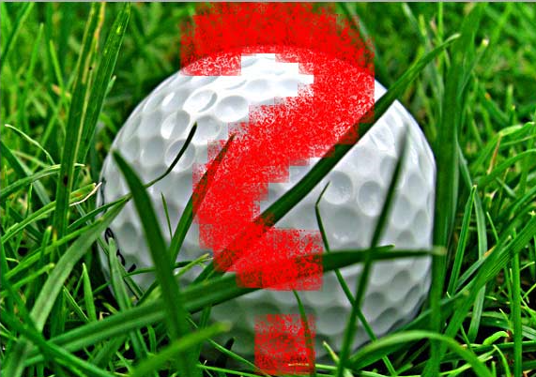
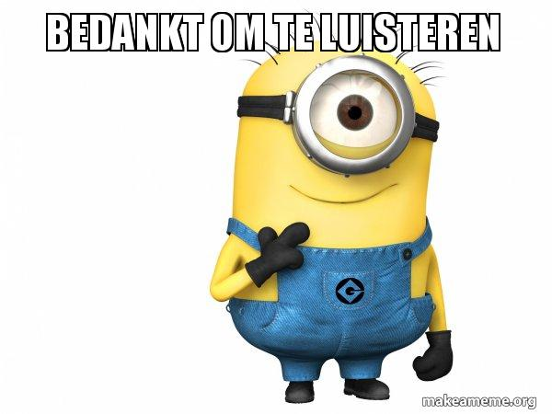

Slide 12
Fair Play
Zaterdag 27 jan 2024

Slide 13
